Slide 1
Webes erőműtérkép készítése élő és múltbeli termelési adatok megjelenítésével
Készítette: Doma Dániel
Konzulens: Dr. Hatwágner F. Miklós

Slide 2
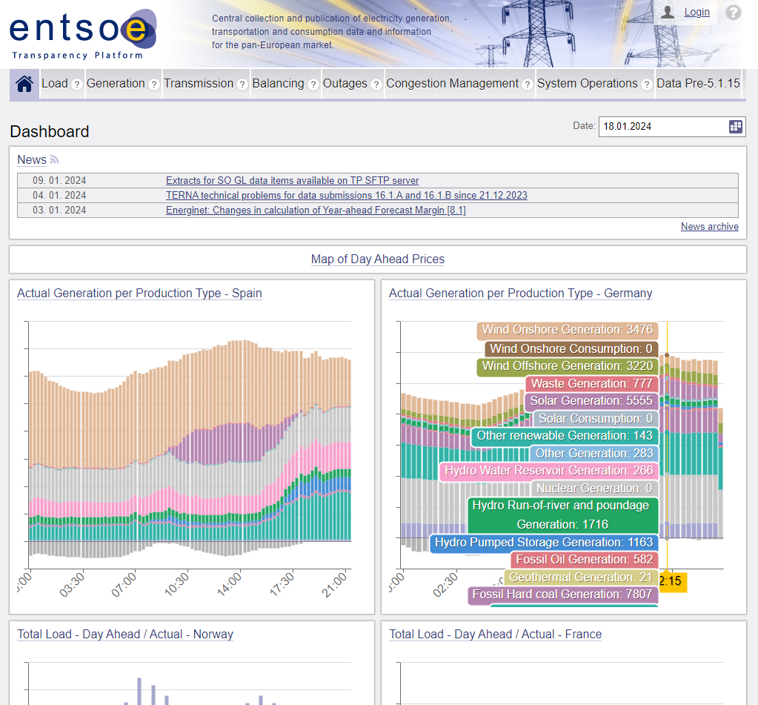
Témaválasztás motivációja, célkitűzés
Saját ötlet
Témaválasztás:
Villamosenergia termelési adatok megjelenítése
Az EU-s rendszer régimódi
Célok:
Modern felület
Erőművek részletes termelési adatai láthatóak legyenek
Visszakereshetőség
Statisztikák készítése
Notes:
Érdemes azzal indítani a prezentációt, hogy röviden ismerteti a hallgató miért választotta a témát. Pl. A téma adott volt, mert gyakornokként XY vállalatnál dolgozott vagy Saját ötletként fogalmazódott meg, hogy XY problémára egy alkalmazást fejlesszen a hallgató vagy XY tanszék témái között a hallgatónak megtetszett XY oktató által kiírt téma stb.
Ha dolgozat vállalati környezetben készült, nem kell a vállalatot részletesen bemutatni, hányan dolgoznak, hány részleg van stb. Csak a megvalósítás szempontjából releváns információkat mondjuk itt el a vállalatról. Pl. A fejlesztett szoftver egy 11 ezer fős vállalat 5000 dolgozóját szolgálja ki stb.
Nagyon fontos, hogy ITT tömören összefoglalva egyértelműen fogalmazza meg a hallgató mi volt a szakdolgozat indulásakor az elérendő cél (Célkitűzés) és egyből be is mutathatja a hallgató az elkészült „eredményt” pl. egy képernyőképpel alátámasztva (A ). Bátran lehet elmondani azt is, hogy menet közben változtak az igények vagy hogy sikerült elkészíteni a tervezett alkalmazást stb.

Slide 3

Alkalmazott módszerek, eszközök; Fejlesztési környezet stb.
Web API + SPA
.NET 6, SQL Server 22, Vue.js 2 + Nuxt 2
Swagger, Dapper, Entity Framework, Identity, xUnit
Axios, Chart.js, Mapbox GLJS, Bootstrap, Fontawesome
JetBrains Rider, SSMS, Visual Studio Code
GitHub, GitHub Student Pack
Docker, Docker Compose, Docker Hub
DigitalOcean, Ubuntu 22.04, Termius
DNS, Let’s Encrypt, Certbot, Mailgun
PlantUML, Draw.io
Notes:
Mindenképpen essék szó arról, hogy milyen módszereket, eszközöket, dokumentálási megoldásokat pl. UML modellező nyelv a specifikáció elkészítésére stb. alkalmazott a munka során a hallgató. Pl. ha ketten dolgoztak egy témán, azt is el kell mondani, hogyan osztották meg a munkát, milyen szoftverek alkalmaztak a csapatmunkára, változáskövetésre stb. Ezt követően a fejlesztési környezeteket felsorolva vagy egy ábra segítségével bemutatva ismertetni kell.

Slide 4
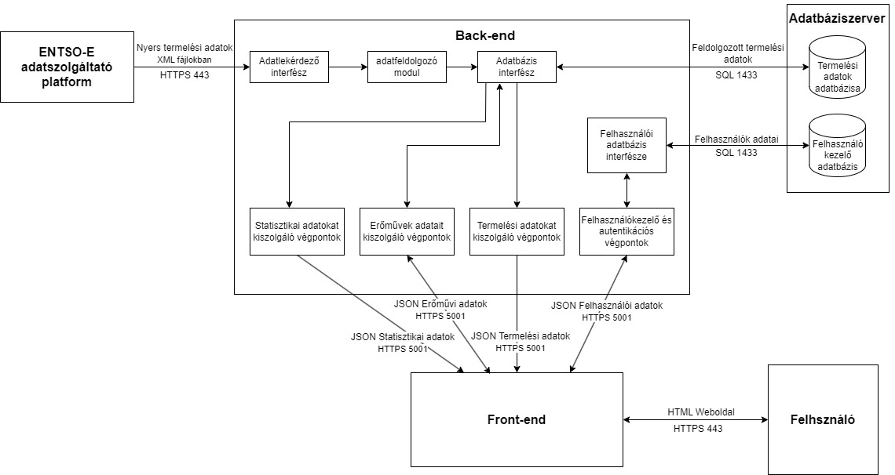
Architektúra
Notes:
Ezt követően 3-6 slide-on ismertetni kell a megvalósítási folyamatot, a saját munkát kiemelve (pl. ha egy vállalatnál készült a munka, ahol egy projektcsapat tagként tevékenykedett a hallgató, pontosan legyenek megnevezve a hallgató által elkészített feladatok), bemutatva az eredményeket. A képernyőképek (ha vannak) sokat segíthetnek.

Slide 5
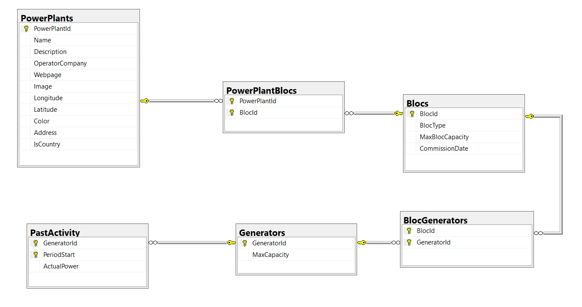
Termelési adatbázis felépítése
Notes:
Ezt követően 3-6 slide-on ismertetni kell a megvalósítási folyamatot, a saját munkát kiemelve (pl. ha egy vállalatnál készült a munka, ahol egy projektcsapat tagként tevékenykedett a hallgató, pontosan legyenek megnevezve a hallgató által elkészített feladatok), bemutatva az eredményeket. A képernyőképek (ha vannak) sokat segíthetnek.

Slide 6
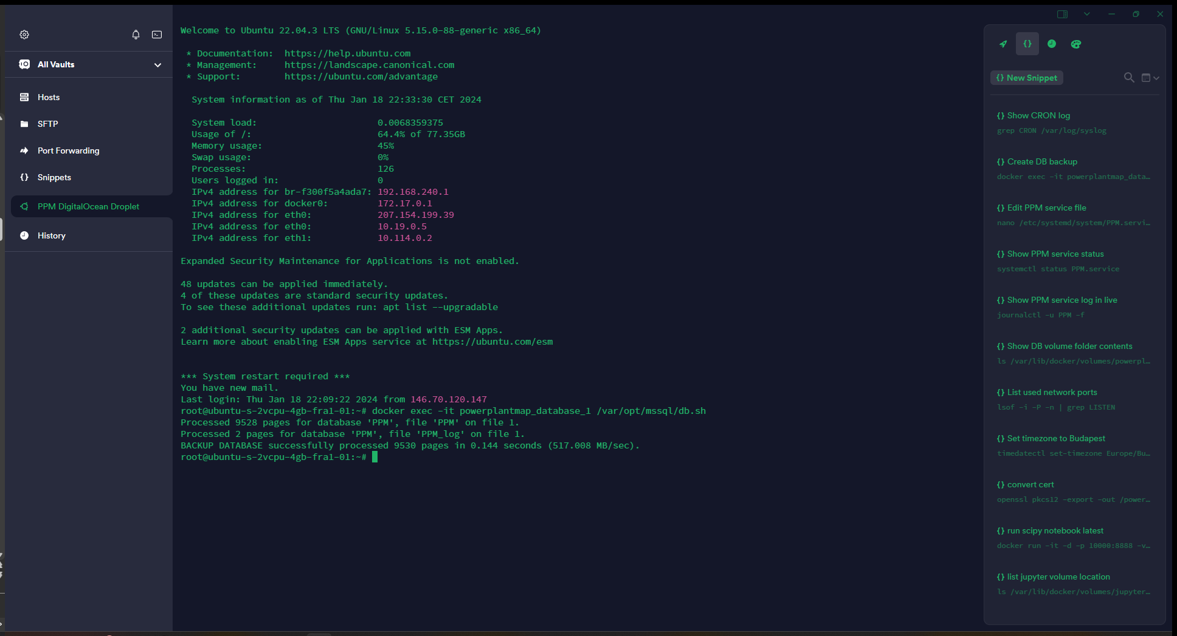
Üzemeltetés
Bérelt DigitalOcean szerveren
powerplantmap.tech DNS
Ubuntu 22.04, GitHub Actions
3 Docker konténer, 1 compose
Automatikusan indul
Db backup script
Cron ütemezések
TSL tanúsítvány
Automatikusan megújul
Notes:
Ezt követően 3-6 slide-on ismertetni kell a megvalósítási folyamatot, a saját munkát kiemelve (pl. ha egy vállalatnál készült a munka, ahol egy projektcsapat tagként tevékenykedett a hallgató, pontosan legyenek megnevezve a hallgató által elkészített feladatok), bemutatva az eredményeket. A képernyőképek (ha vannak) sokat segíthetnek.

Slide 7
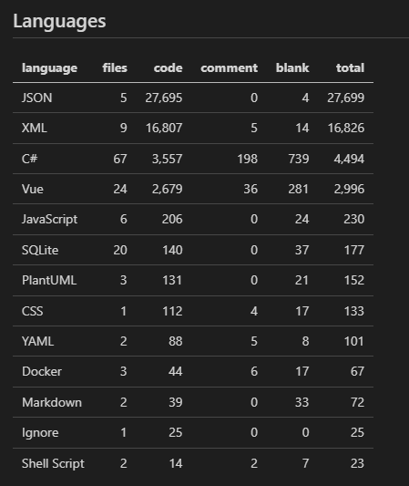
Statisztikák
14 branch, 232 commit
Kódméret:
Frontend: 2997 SLOC
Backend: 3557 SLOC
Tárolt eljárások: 140 SLOC
Docker: 136 SLOC
Adatbázis méret:
~ 1 460 ezer sor
Backup mérete ~80 MB
Notes:
Ezt követően 3-6 slide-on ismertetni kell a megvalósítási folyamatot, a saját munkát kiemelve (pl. ha egy vállalatnál készült a munka, ahol egy projektcsapat tagként tevékenykedett a hallgató, pontosan legyenek megnevezve a hallgató által elkészített feladatok), bemutatva az eredményeket. A képernyőképek (ha vannak) sokat segíthetnek.

Slide 8

Eredmények, tapasztalatok
https://powerplantmap.tech
Notes:
Összefoglalva ismertetni kell az elvégzett munkát, az elért eredményt, kiemelve a pozitív és negatív tapasztalatokat. Itt lehet megfogalmazni milyen tudással sikerült gazdagodni a munka során. Mutassuk be a szoftvert!

Slide 9
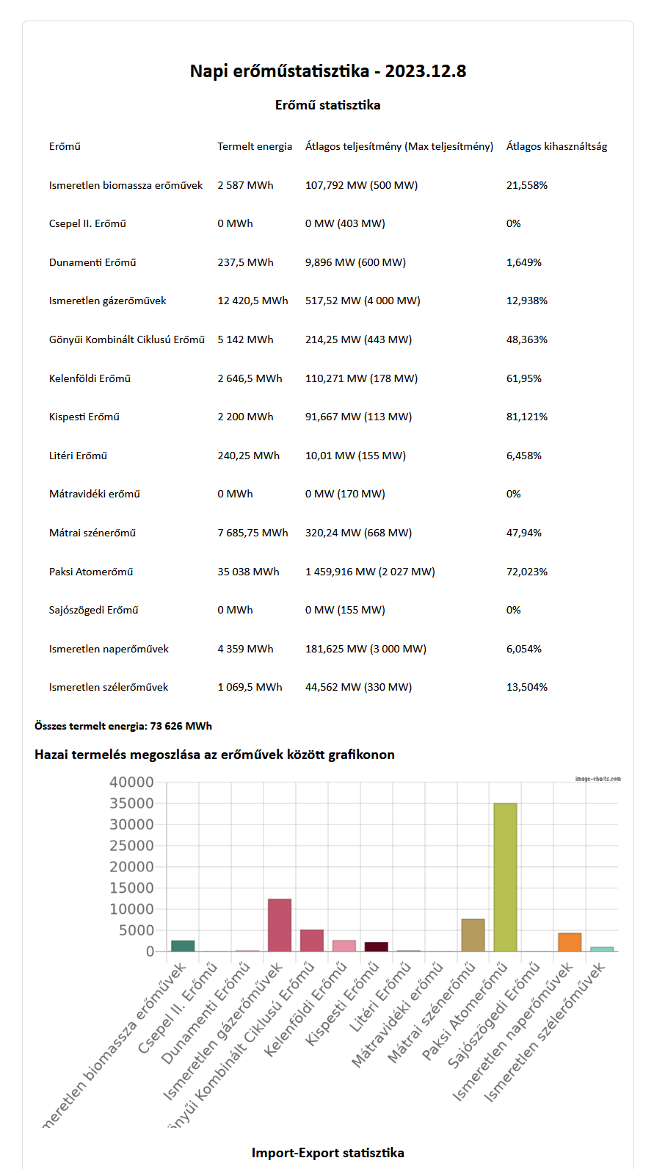
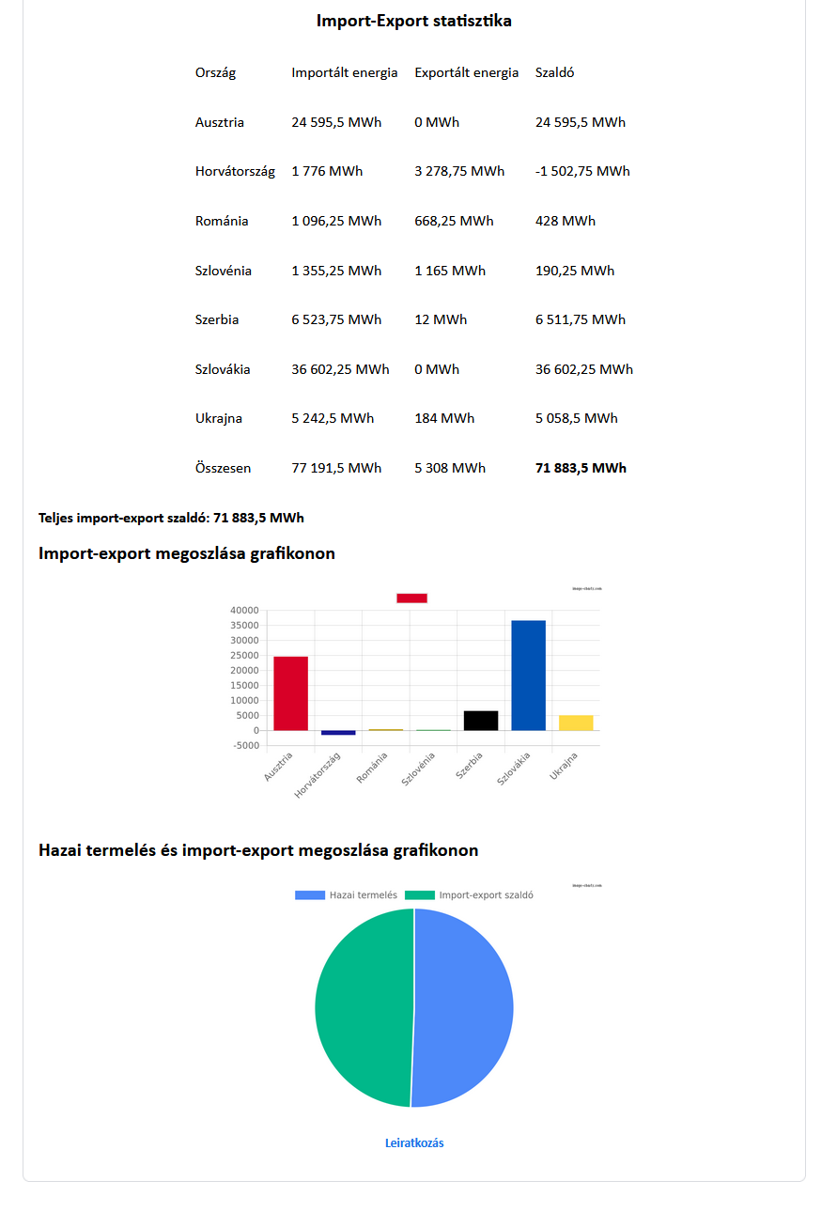
E-mail
Notes:
Összefoglalva ismertetni kell az elvégzett munkát, az elért eredményt, kiemelve a pozitív és negatív tapasztalatokat. Itt lehet megfogalmazni milyen tudással sikerült gazdagodni a munka során. Mutassuk be a szoftvert!

Slide 10
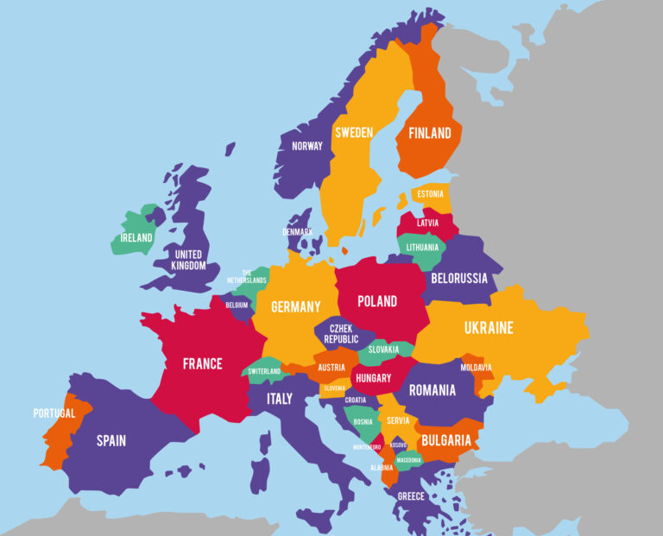
Továbbfejlesztési irányok
Több ország lefedése
Adatok és statisztikák megjelenítési időintervallumának kiterjesztése
Notes:
Mindenképpen érdemes 1 slide erejéig röviden beszélni arról, hogyan lehetne tovább haladni a munkában. Milyen elképzelései vannak a hallgatónak az elkészült terméknek akár a fejlesztése, akár az üzemeltetése kapcsán. Ha valaki szoftverfejlesztési munkát végzett, aminek eredményeként egy felhasználói kör által használt szoftver jött létre, mindenképpen kell beszélni a bevezetés, üzemeltetési kérdésekről, kell lenni erre is elképzelésnek.

Slide 11
Köszönöm a figyelmet!

Slide 12
Bíráló által feltett kérdések
Az adatok előzőleges összegyűjtése hasznos megoldásnak bizonyult. Milyen előnyökkel, illetve hátrányokkal járna a megoldás architektúrájának további bontása kisebb alkalmazásokra funkcionalitásuk szerint?
Az elkészült megoldás végül csak a Magyarországra vonatkozó adatokat tartalmazza. Hogyan közelítené meg a problémát ha a következő feladata a teljes hálózat implementálása lenne? Milyen architekturális változtatásokra lenne szükség? Milyen szoftverfejlesztési módszertanokat, irányelveket alkalmazna fejlesztés folyamatosságának támogatására.

Slide 13
Backup

Slide 14
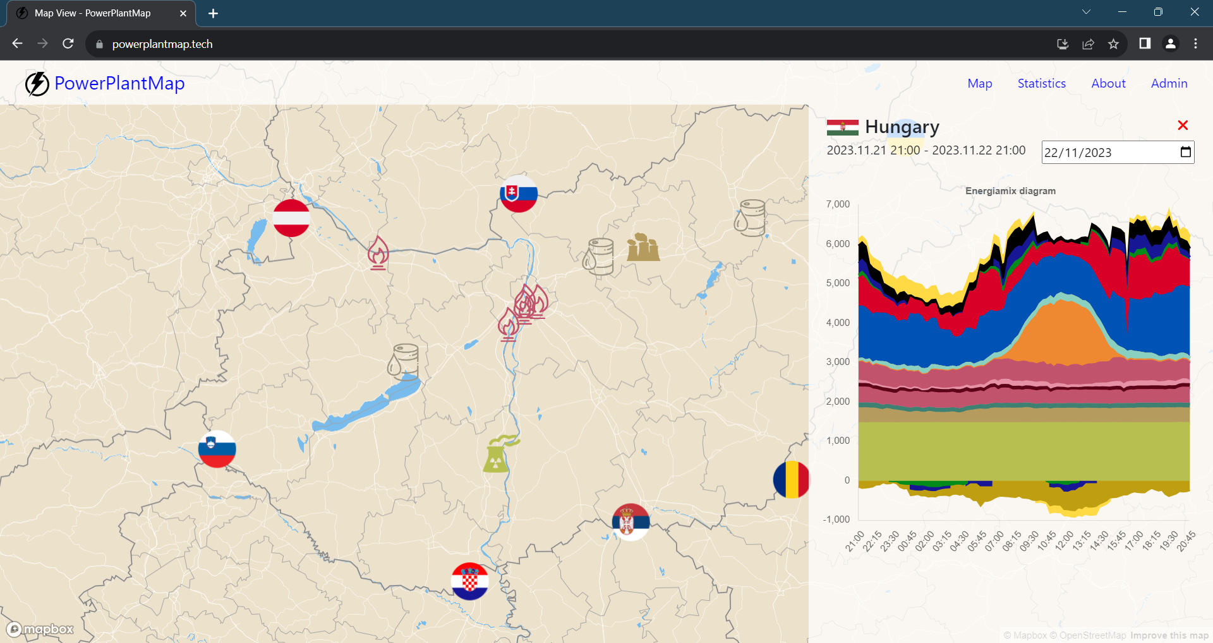

Slide 15
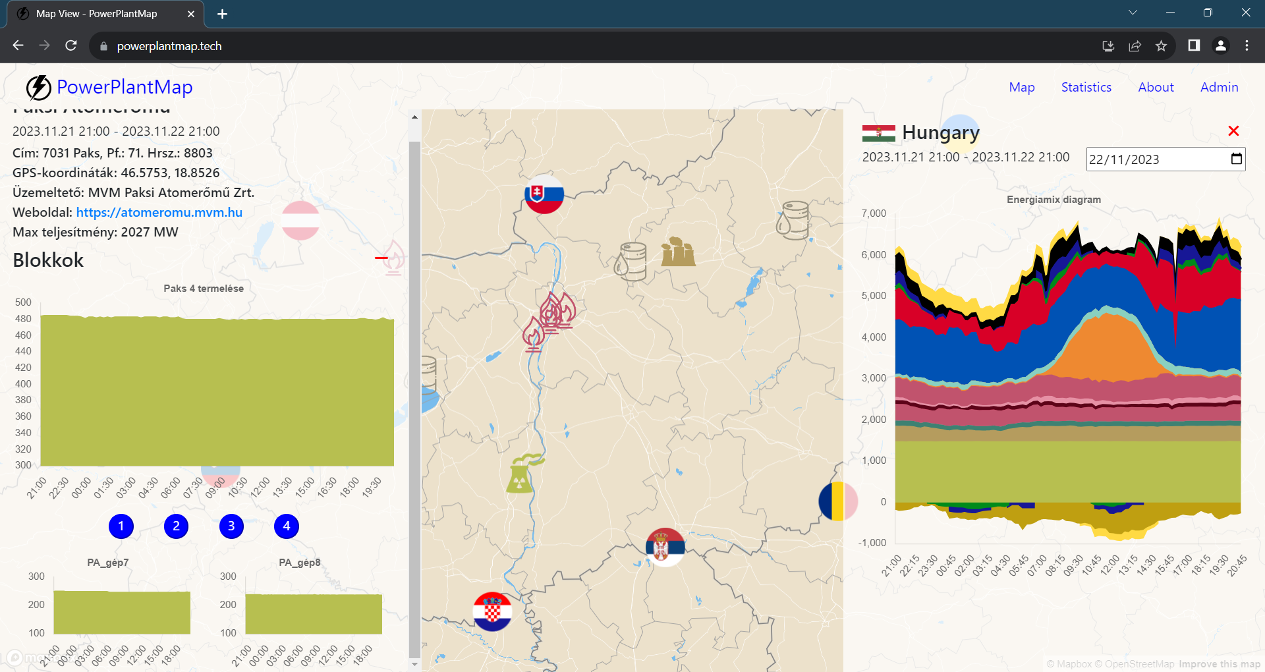

Slide 16
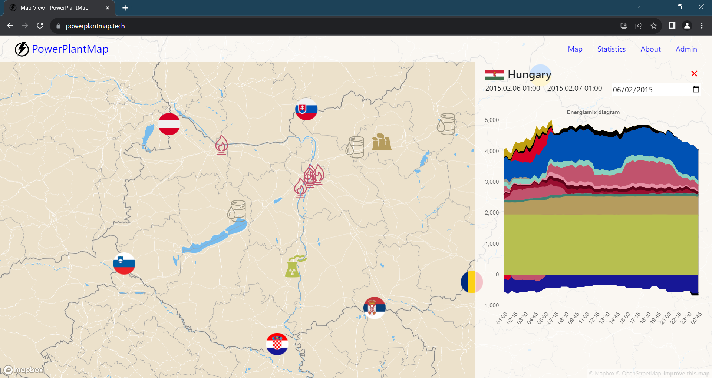

Slide 17
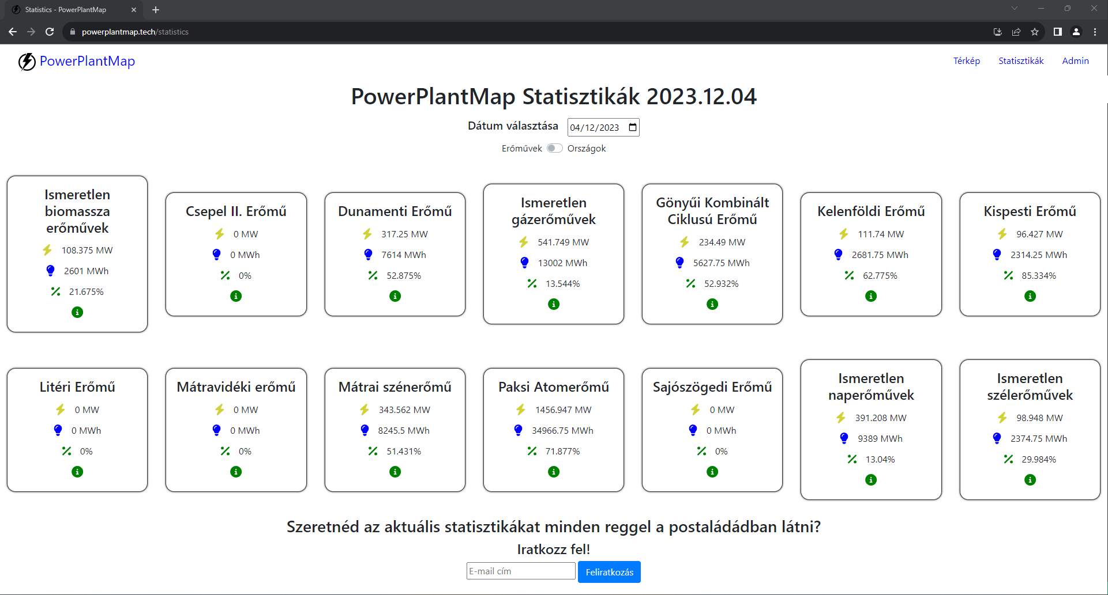

Slide 18
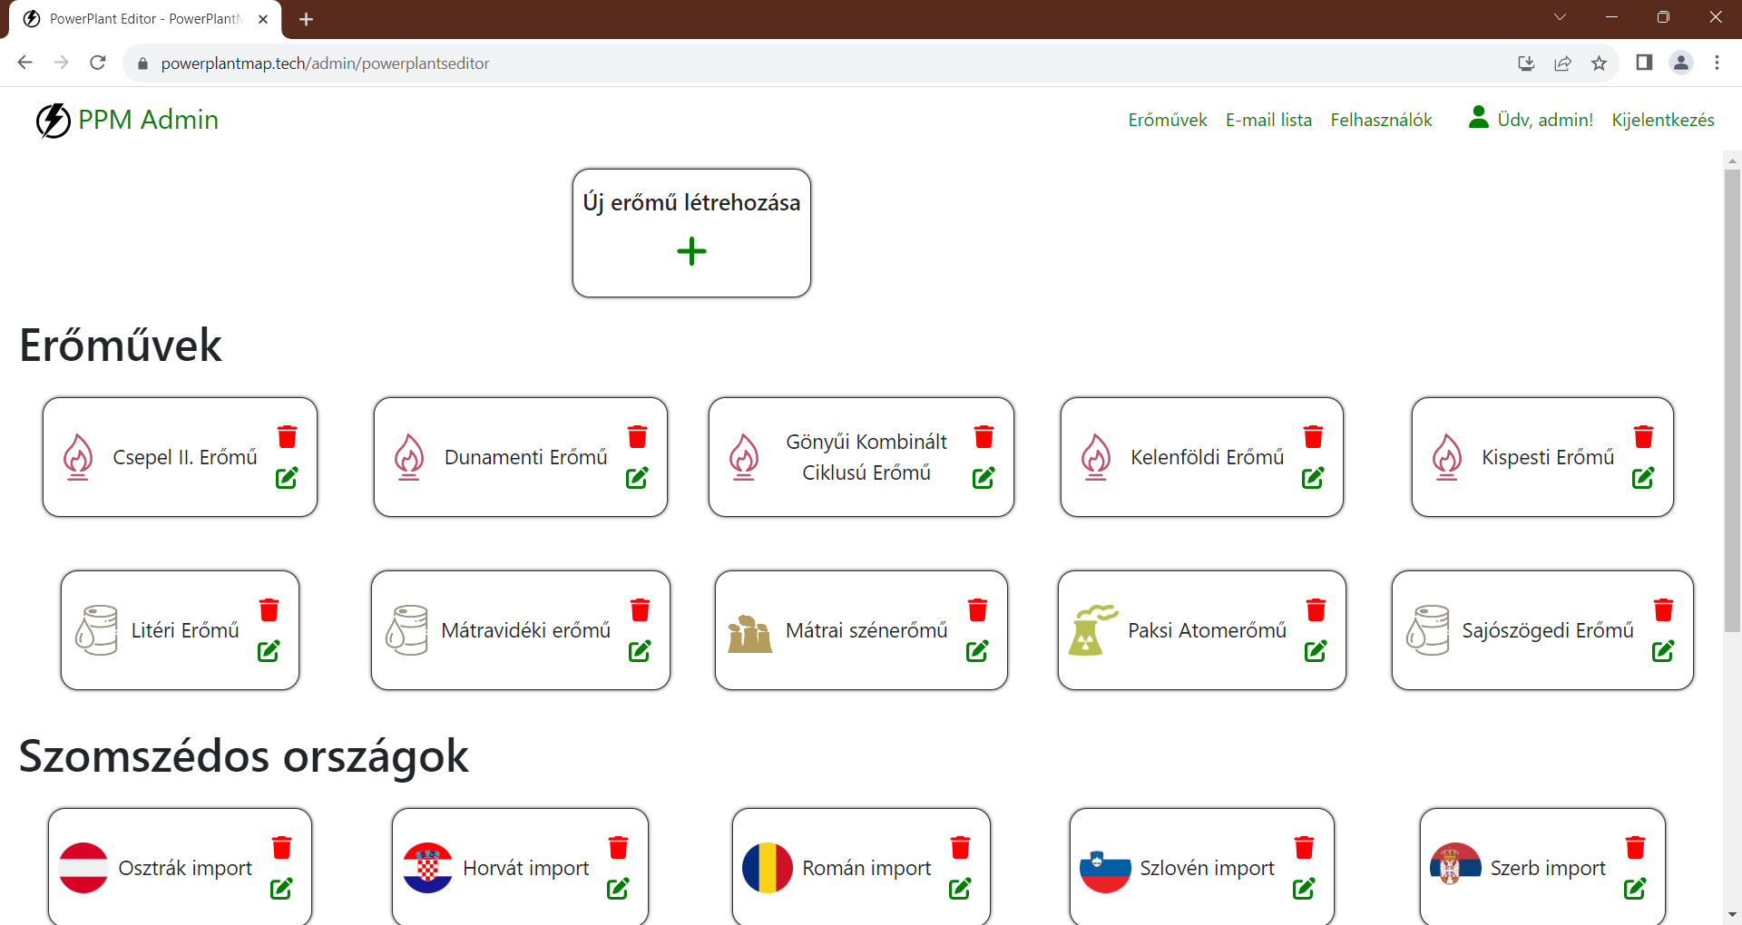

Slide 19
